Slide 1

전반적인 작성 틀
1. DAO의 경우 DB와의 대화객체를 Prepared Statement(이하 pstmt)를 사용해서 처리할 수 있도록 한다.
2. 코드를 캡처할 경우에 캡처하기 전 주석문을 사용해 간략한 설명을 적을 수 있도록 한다.
3. 코드의 캡처본를 PPT에 삽입할 때 웹 코드의 경우 빨강색 테두리, 앱 코드의 경우 파랑색 테두리를 사용하고 두께는 1½ pt로 사용하도록 한다.
4. 캡처본의 주석만으로 설명하기 어려운 경우(내용이 긴 경우)에는 말풍선을 사용해서 추가적으로 설명을 할 수 있도록 한다. 이 때, 사용폰트는 맑은고딕(본문), 사이즈는 8-10pt로 사용한다.

Slide 2
프로젝트 진행현황

Slide 3

프로젝트 진행현황
현재 프로젝트의 전체 진행 절차
주제 선정
발표자, PPT 작성자, 요구사항 정의서, 흐름도 작성의 담당파트 배정
요구사항 정의서는 PPT쪽의 요구사항 정의서 수정 담당
요구사항 정의서 작성, 담당파트 배정
각 페이지 담당자가 기능 중요도 선정
화면 설계서 작성
중요도 배정에 따른 웹 페이지/앱 페이지 제작
웹과 앱의 제작 순서는 크게 나누지 않음

Slide 4
프로젝트 진행현황
현재 프로젝트의 주간 진행 절차
월요일~목요일 오전까지 각자 담당 파트 진행,
요일별 마지막 시간 진행상황 검토
진행미달 인원에 대해서는 개선방안을 마련해서 보조
목요일 오후 담당파트 진행부분까지의 PPT 작성
각자 담당한 파트를 전체 프로젝트에 통합
금요일 발표

Slide 5
DB 설계

Slide 6
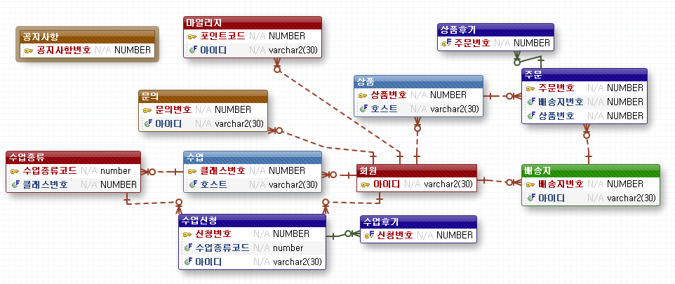
Entity Relationship Diagram(Basic)

Slide 7
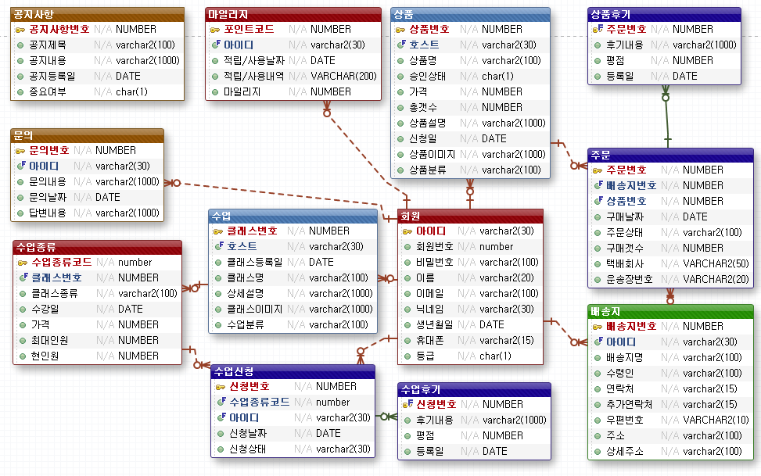
Entity Relationship Diagram(Detail)

Slide 8
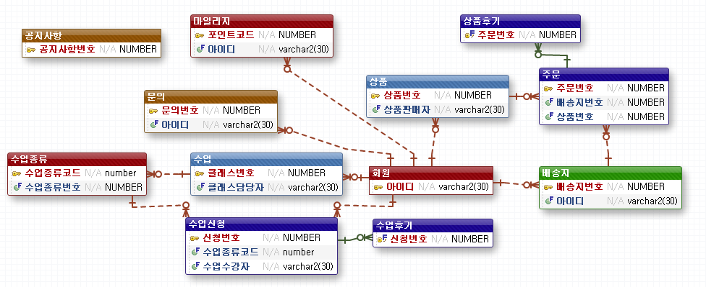
Entity Relationship Diagram(Column name)

Slide 9
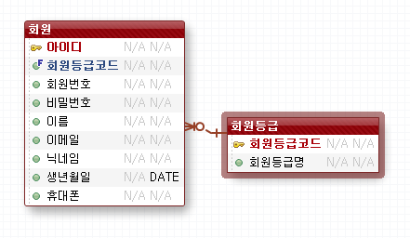
Entity Relationship Diagram
(Code Data)

Slide 10
DB 설계
데이터베이스는 간략DB와 세부DB 순서대로 진행할 예정
컬럼명은 테이블명과 가급적 일치하게 하여 보는 사람이 알아보기 쉽게하려고 함

Slide 11
DB 모듈처리

Slide 12

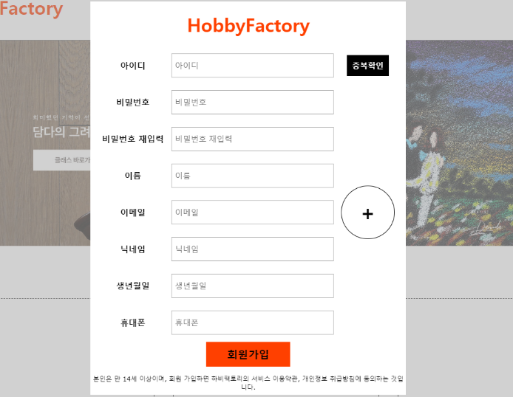
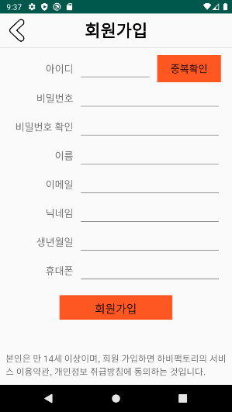



SQL
회원가입

Slide 13
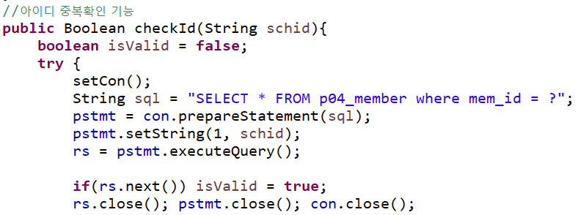
Web · Android
회원가입

Slide 14
DB 모듈처리
DB에서 사용하는 DAO의 대화객체는 Prepared Statement(pstmt)를 사용할 계획

Slide 15
DB와 VO

Slide 16
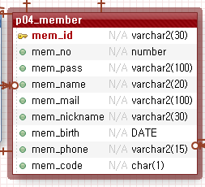
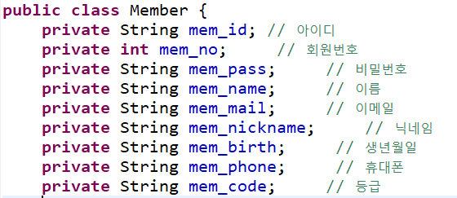
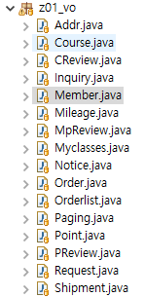
DB And VO

Slide 17
DB와 VO
데이터베이스 테이블의 컬럼명과 VO객체의 변수명을 동일하게 사용
조인을 이용해서 뷰를 사용해야할 경우 해당 뷰에 맞춘 VO 객체를 생성해서 사용

Slide 18
데이터 정렬 및 처리

Slide 19

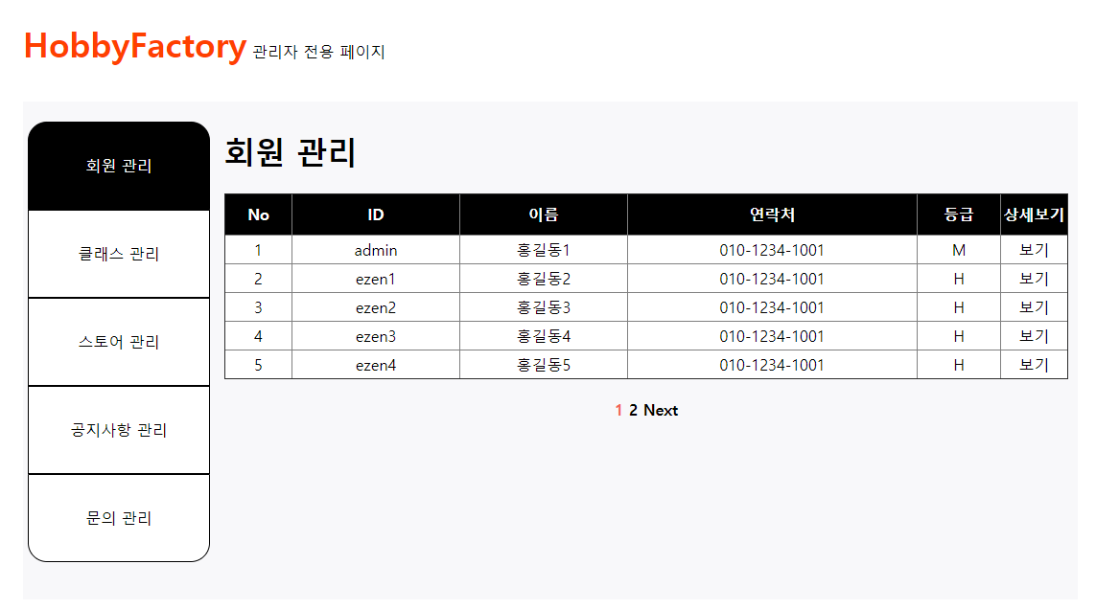
Implement Screen
관리자 페이지 – 회원 관리

Slide 20
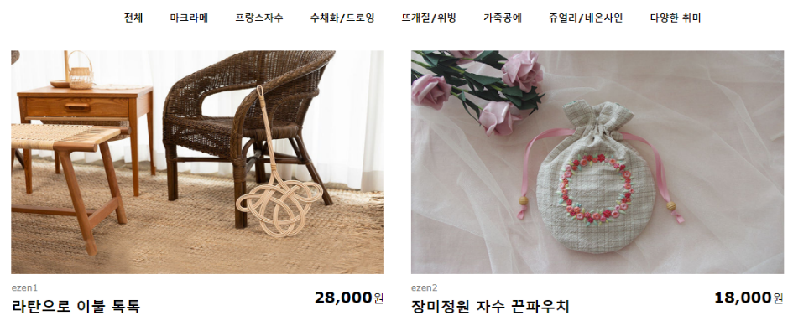
Implement Screen
스토어 페이지

Slide 21
데이터 정렬 및 처리
코드성 문자는 가운데정렬, 일반 문자열은 왼쪽 정렬, 숫자형 문자열은 오른쪽 정렬
숫자의 경우 천 단위로 콤마를 찍어 분류

Slide 22
화면디자인 일관성

Slide 23
화면디자인 일관성
관리자와 일반페이지의 화면 테마를 일치
메인페이지의 디자인과 이하 세부 페이지의 디자인에 괴리감이 없도록 할 것

Slide 24
통합 예시

Slide 25

개요
요구사항 정의서
흐름도
ERD
화면 설계서
진행사항 및 계획
Table of Contents

Slide 26
Requirement Definition

Slide 27
Requirement Definition
구분 | 유형 | 세부유형 | 상세 기능 | 비고 | 중요도 |  | 담당자 | 웹 | 앱
회원등록 | 로그인 | 로그인 | 아이디, 비밀번호를 통해 로그인 하는 기능 |  |  |  | 김형준
 |  | 아이디 찾기 | 이름, 휴대폰 번호를 통해서 아이디를 조회하는 기능
 |  | 비밀번호 찾기 | 아이디, 휴대폰 번호를 통해서 비밀번호를 조회하는 기능
 | 회원가입 | 아이디 중복검사 | 아이디가 가입되어있는지 중복검사 하는 기능
 |  | 약관 동의 | 이용약관 및 개인정보처리방침에 대한 동의 확인의 기능
 |  | 회원 가입 | 기본적인 회원정보를 통해 회원가입하는 기능

Slide 28
Requirement Definition
구분 | 유형 | 세부유형 | 중요도 | 담당자 | 웹 | 마감일 | 진행도 | 앱 | 마감일 | 진행도
회원등록 | 로그인 | 로그인 | 1 | 김형준 |  | 4월10일 |  |  | 4월21일
 |  | 아이디 찾기 | 1 |  |  | 4월10일 |  |  | 4월21일
 |  | 비밀번호 찾기 | 1 |  |  | 4월10일 |  |  | 4월21일
 | 회원 가입 | 아이디 중복검사 | 1 |  |  | 4월15일 |  |  | 4월22일
 |  | 약관 동의 | 1 |  |  | 4월15일 |  |  | 4월22일
 |  | 회원 가입 | 1 |  |  | 4월15일 |  |  | 4월22일

Slide 29
Use case Diagram

Slide 30

Use case Diagram
회원가입
로그인
회원
주문/배송조회
클래스
관심창고
스토어
고객센터
마이페이지
나의 클래스
상세보기
관심클래스
상세보기
자주묻는질문
주문/배송관리
배송지 관리
관심목록 추가
장바구니
장바구니 추가
공지사항
활동내역
클래스/상품 후기
클래스 신청
상품구매
문의하기
내 정보 관리
나의 문의
클래스 후기
상품 후기
호스트 신청
호스트
마일리지
호스트
회원정보수정
관리자
클래스관리
비밀번호변경
회원관리
클래스관리
스토어관리
고객센터관리
판매상품관리
회원탈퇴
상품등록신청

Slide 31
Entity Relationship Diagram

Slide 32
Entity Relationship Diagram(Basic)

Slide 33
Entity Relationship Diagram(Detail)

Slide 34
Implement Screen
메인 페이지
회원등록
회원 서비스
마이페이지
관리자

Slide 35
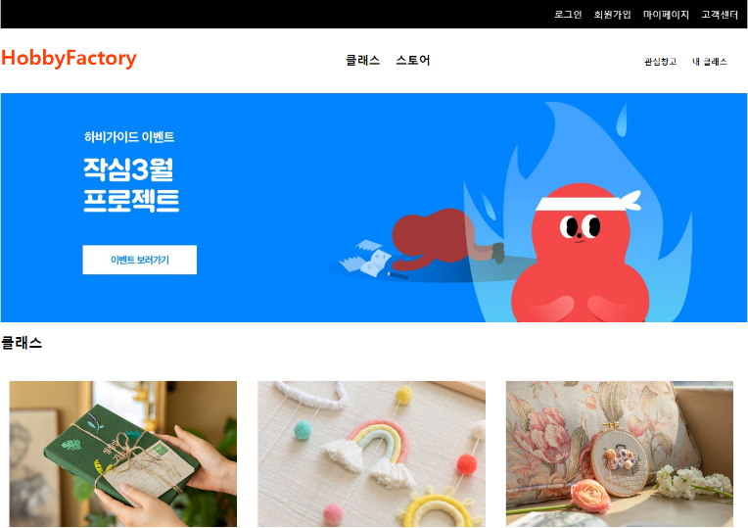
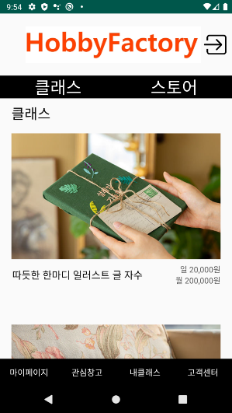
Implement Screen
메인 페이지

Slide 36
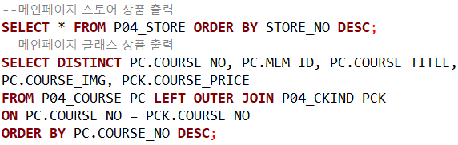
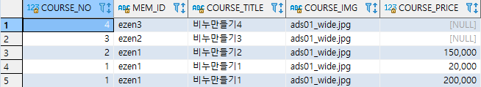
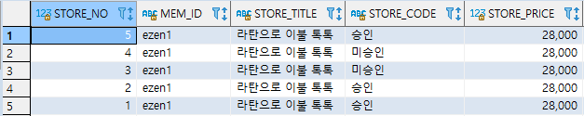
SQL
메인 페이지

Slide 37

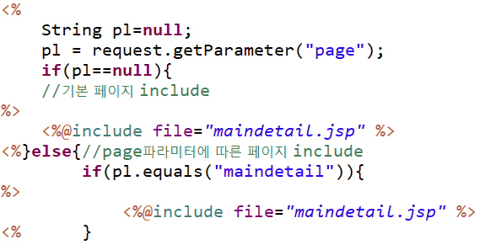
링크를 통해서 page 파라미터를 넘깁니다.
Web · Android
메인 페이지-1
Page파라미터에 따라서 include 페이지 지시자를 이용해 다른 페이지를 출력

Slide 38
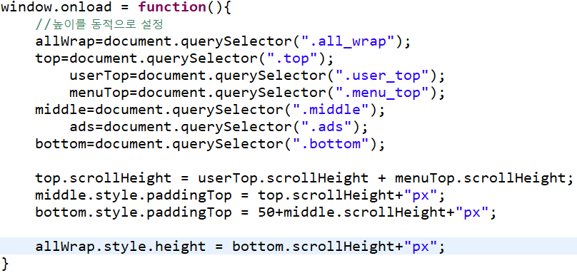
Web · Android
메인 페이지-2
각 div를 js에서 변수로 지정해주고 이를 통해 javascript단에서 높이를 동적으로 설정합니다.

Slide 39
SQL
회원가입

Slide 40
Web · Android
회원가입

Slide 41
Implement Screen
관리자 페이지 – 회원 관리

Slide 42
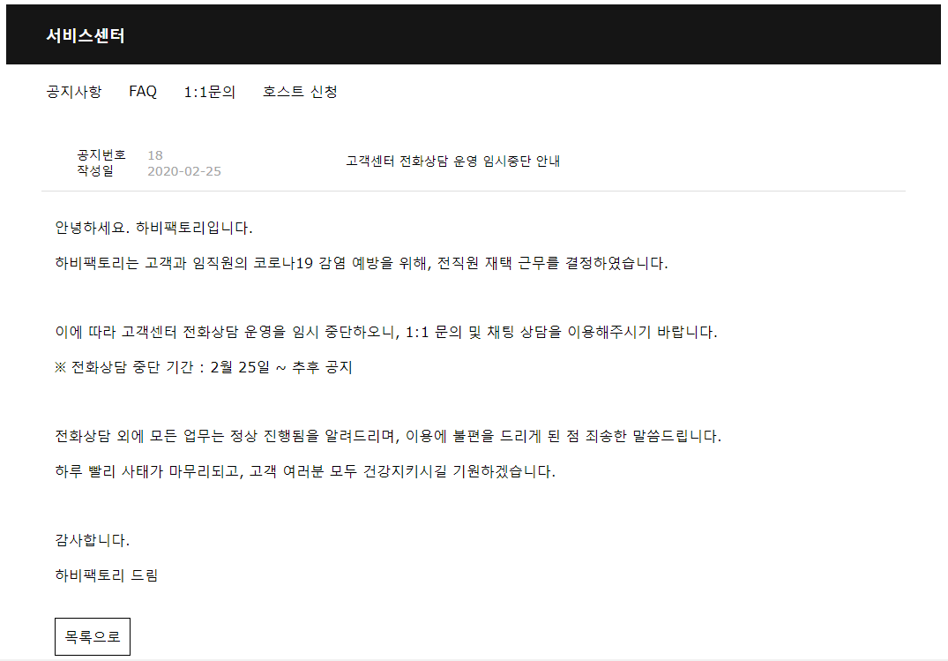
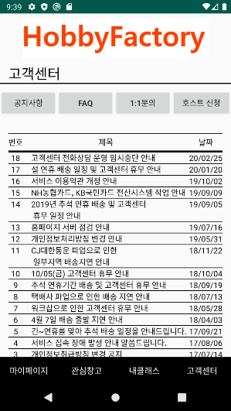
k
Implement Screen
공지사항-상세

Slide 43
k
SQL
공지사항-상세

Slide 44
Progress And Planning

Slide 45
Progress And Planning
구분 | 유형 | 세부유형 | 상세 기능 | 기한 | 완료 | 중요도 | 담당자 | 웹 | 앱 | 비고
회원등록 | 로그인 | 로그인 | 아이디, 비밀번호를 통해 로그인 하는 기능 | 03월 10일 | 웹완 | 1 | 전현규 | O | O
 |  | 아이디 찾기 | 이름, 휴대폰 번호를 통해서 아이디를 조회하는 기능 | 03월 10일 | 웹완 | 1 |  | O | O
 |  | 비밀번호 찾기 | 아이디, 휴대폰 번호를 통해서 비밀번호를 조회하는 기능 | 03월 10일 | 웹완 | 1 |  | O | O
 | 회원가입 | 아이디 중복검사 | 아이디가 가입되어있는지 중복검사 하는 기능 | 03월 11일 | 웹완 | 1 |  | O | O
 |  | 약관동의 | 이용약관 및 개인정보처리방침에 대한 동의 확인의 기능 | 03월 11일 | 웹완 | 1 |  | O | O
 |  | 회원가입 | 기본적인 회원정보를 통해 회원가입하는 기능 | 03월 11일 | 웹완 | 1 |  | O | O
마이 페이지 | 주문/배송 관리 | 주문/배송조회 | 내가 주문한 물품을 조회하는 기능 | 03월 10일 | 리스트 | 1 | 최민기 | O | O
 |  | 내 취미클래스 목록 | 내가 수강한 취미클래스들을 조회하는 기능 | 03월 11일 | 완 | 1 |  | O | O
 |  | 배송지 목록 | 주문한 물품을 받을 주소의 목록을 조회하는 기능 | 03월 17일 | 리스트 | 2 |  | O | O
 |  | 배송지 추가 | 주문한 물품을 받을 주소를 추가하는 기능 | 03월 18일 | 완 | 2 |  | O | O
 | 활동내역 | 구매 후기 조회 | 내가 남긴 구매 후기가 있는 상품 페이지로 이동하는 기능 | 03월 20일 | - | 2 |  | O | O
 |  | 구매 후기 목록 | 내가 남긴 구매 후기들을 조회하는 기능 | 03월 13일 | 완 | 1 |  | O | O
 |  | 문의 목록 | 1:1문의를 통해 질문한 내역 및 답변을 조회하는 기능 | 03월 13일 | 완 | 1 |  | O | O
 |  | 마일리지 조회 | 내 마일리지를 조회하는 기능 | 03월 17일 | 완 | 2 |  | O | O
 | 정보관리 | 회원 정보수정 | 기본적인 회원정보를 수정하는 기능 | 03월 12일 | 완 | 1 |  | O | O
 |  | 비밀번호변경 | 보호정보인 비밀번호를 수정하는 기능 | 03월 10일 | 완 | 1 |  | O | O
 |  | 회원탈퇴 | 절차를 통해 사이트에서 탈퇴하는 기능 | 03월 12일 | 완 | 1 |  | O | O
 | 호스트 | 상품등록 신청 | 클래스를 통해서 제작한 상품의 판매를 신청하는 기능 | 03월 20일 | 완 | 2 |  | O | X
 |  | 판매 상품 조회 | 내가 판매등록한 상품의 리스트, 판매정보(구매자 현황 등)를 조회하는 기능 | 03월 15일 | 리스트 | 1 |  | O | O
 |  | 클래스 조회 | 내가 신청한 클래스의 상태, 클래스 신청자 정보를 조회하는 기능 | 03월 15일 | 리스트 | 1 |  | O | O

Slide 46
Progress And Planning
구분 | 유형 | 세부유형 | 상세 기능 | 기한 | 완료 | 중요도 | 담당자 | 웹 | 앱 | 비고
회원 서비스 | 관심창고 | 관심목록 | 관심사 추가한 클래스들의 리스트를 조회하는 기능 | 03월 12일 | 웹완 | 1 | 전현규 | O | O
 |  | 장바구니 목록 | 구매 후 결제가 되지 않은 상품을 조회하는 기능 | 03월 12일 | 웹완 | 1 |  | O | O
 | 내 클래스 | 진행중인 클래스 조회 | 내가 참여하고 있는 클래스를 조회하는 기능 | 03월 12일 | 웹완 | 1 |  | O | O
 | 고객센터 | 자주 묻는 질문 | 사이트의 FAQ 목록을 조회하는 기능 | 03월 13일 | 웹완 | 2 |  | O | O
 |  | 문의 작성 | 관리자에게 궁금한 사항을 문의하는 기능 | 03월 13일 | 웹완 | 2 |  | O | O
 |  | 호스트 신청 | 클래스등록 신청, 판매상품을 관리할 수 있는 호스트 등급의 신청 기능 | 03월 13일 | 웹완 | 1 |  | O | O
 |  | 공지사항 조회 | 사이트의 공지사항을 조회하는 기능 | 03월 13일 | 웹완 | 2 |  | O | O
 | 취미 클래스 | 클래스 목록 | 진행중인 클래스의 목록을 조회하는 기능 | 03월 12일 | 웹완 | 1 | 김형준 | O | O
 |  | 클래스 상세 | 클래스의 상세정보를 볼 수 있는 기능 | 03월 12일 | 웹완 | 1 |  | O | O
 |  | 관심사 추가 | 클래스 관심목록에 추가할 수 있는 기능 | 03월 18일 | 웹완 | 1 |  | O | O
 |  | 클래스 가입 신청 | 클래스 가입을 신청하는 기능 | 03월 12일 | 웹완 | 1 |  | O | O
 |  | 후기 목록 | 해당 클래스에 있는 후기를 조회하는 기능 | 03월 12일 | 웹완 | 1 |  | O | O
 |  | 후기 작성 | 내가 신청한 클래스에 후기를 작성하는 기능 | 03월 18일 | 웹완 | 1 |  | O | O
 | 스토어 | 상품 목록 | 클래스 사용자가 판매하는 물품을 조회하는 기능 | 03월 12일 | 웹완 | 2 |  | O | O
 |  | 상품 상세 | 판매하는 상품의 상세정보를 볼 수 있는 기능 | 03월 12일 | 웹완 | 2 |  | O | O
 |  | 장바구니 추가 | 제품을 장바구니에 넣어 추후 제품 목록을 다시 보거나 일괄 구매 가능한 기능 | 03월 18일 | 웹완 | 2 |  | O | O
 |  | 상품 구매 | 판매되는 상품을 구매하는 기능 | 03월 12일 | 웹완 | 2 |  | O | O
 |  | 후기 목록 | 판매되는 상품의 후기를 조회하는 기능 | 03월 12일 | 웹완 | 2 |  | O | O
 |  | 후기 작성 | 구매한 상품에 후기를 작성하는 기능 | 03월 18일 | 웹완 | 2 |  | O | O

Slide 47
Progress And Planning
구분 | 유형 | 세부유형 | 상세 기능 | 기한 | 완료 | 중요도 | 담당자 | 웹 | 앱 | 비고
관리자 | 회원 관리 | 회원 목록 | 사이트에 가입된 회원의 목록을 조회하는 기능 | 03월 11일 | 완 | 1 | 한송우 | O | X
 |  | 회원 수정 | 사이트의 가입된 회원정보 일부를 수정하는 기능 | 03월 13일 | 완 | 2 |  | O | X
 |  | 회원 삭제 | 사이트에 가입된 회원의 정보를 삭제하는 기능 | 03월 13일 | 완 | 2 |  | O | X
 | 클래스 관리 | 클래스 목록 | 신청된 클래스의 목록을 조회하여 등록,거절하는 기능 | 03월 11일 | 완 | 1 |  | O | X
 |  | 클래스 수정 | 신청된 클래스의 정보를 수정하는 기능 | 03월 13일 | 완 | 2 |  | O | X
 |  | 클래스 삭제 | 등록된 클래스를 사이트에서 삭제하는 기능 | 03월 18일 | 완 | 2 |  | O | X
 | 스토어 관리 | 상품 신청 목록 | 스토어에 신청된 상품의 목록을 조회하여, 승인, 취소하는 기능 | 03월 11일 | 완 | 1 |  | O | X
 |  | 상품 수정 | 스토어에 등록된 상품을 수정하는 기능 | 03월 18일 | 완 | 2 |  | O | X
 |  | 상품 삭제 | 사이트에 등록된 상품을 삭제하는 기능 | 03월 18일 | 완 | 2 |  | O | X
 | 공지사항 관리 | 공지사항 등록 | 사이트에서 보여줄 공지사항을 등록하는 기능 | 03월 13일 | 완 | 2 |  | O | X
 |  | 공지사항 삭제 | 등록된 공지사항을 삭제하는 기능 | 03월 18일 | 완 | 3 |  | O | X
 | 문의 관리 | 문의 목록(관리자) | 개인이 문의한 문의 목록을 조회하는 기능 | 03월 13일 | 완 | 3 |  | O | X
 |  | 답변하기 | 신청된 문의에 답변할 수 있는 기능 | 03월 18일 | 완 | 3 |  | O | X
메인 | 메인 페이지 | 메인 페이지 | 사이트의 메인 페이지 | 03월 09일 | - | 1 | 전현규 | O | O

Slide 48
Progress And Planning
소감 및 개선점
1. ERD 구성이 늦어짐으로 SQL문을 사이트에 적용하는게 오래 걸림
-> 1주차에 화면설계, ERD 설계, SQL문까지 완료
안드로이드는 배운 내용이 적용되지 않음
-> 다음 프로젝트에 리스트 뷰 및 프래그먼트 적용
팀원마다 페이지 제작 속도에 차이가 있었음
-> 요구사항 정의서의 일정을 맞추지 못한 팀원을 최대한 케어

Slide 49

Thank you

